Slide 1
Республиканский конкурс
«Эффективные практики наставничества
в образовательных организациях Республики Башкортостан»
Онлайн-вебинар
«Эффективная практика
педагогического опыта:
помощь к участию в конкурсе»
Мустафина Разима Исмагилевна
директор МБОУ СОШ с.Юмашево МР Чекмагушевский район
Республики Башкортостан

Slide 2
Талант
Профессионализм
Престиж

Slide 4
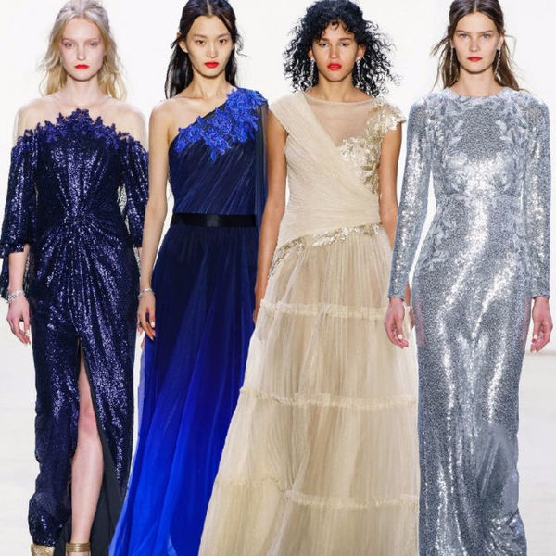

Slide 5
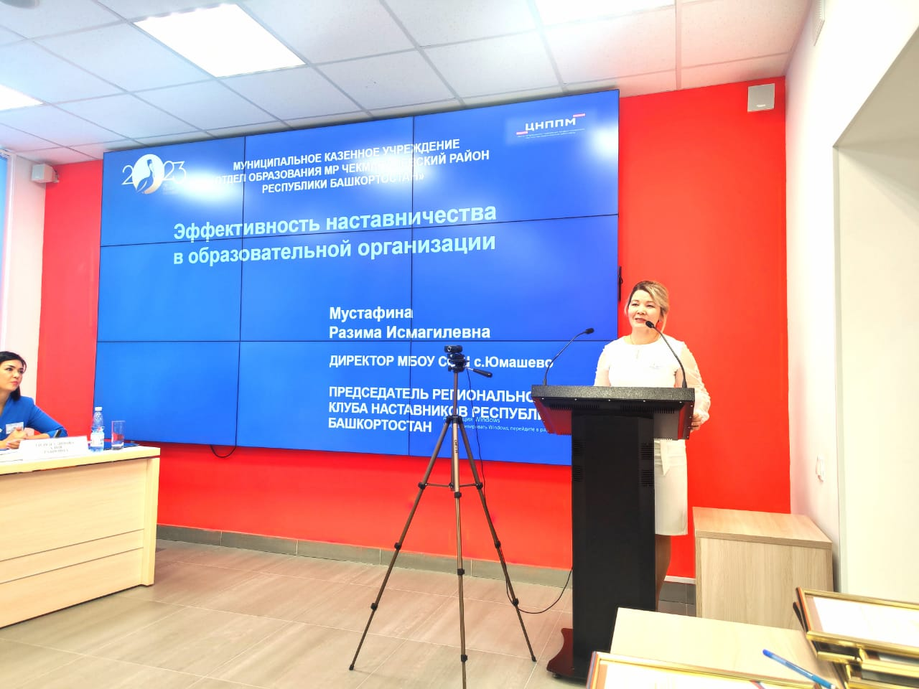
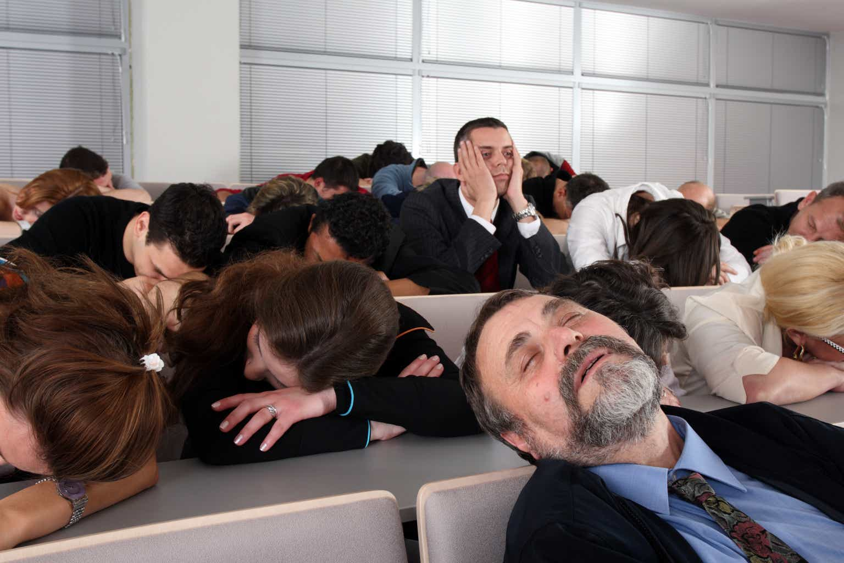
Прием
«Не с листка!»

Slide 6
Вербальные и невербальные средства
Хронометраж
Гражданская позиция
Профессиональная позиция
диалог

Slide 7
Методический кейс
Методический кейс — это единый мультимедийный
информационный комплекс, обеспечивающий методическое
сопровождение педагогического процесса и профессиональной
деятельности педагогических работников.

Slide 8
Начитанность
дикция
Эмоциональность
Личностная позиция
Материал
Сторителлинг
Внешний вид

Slide 10
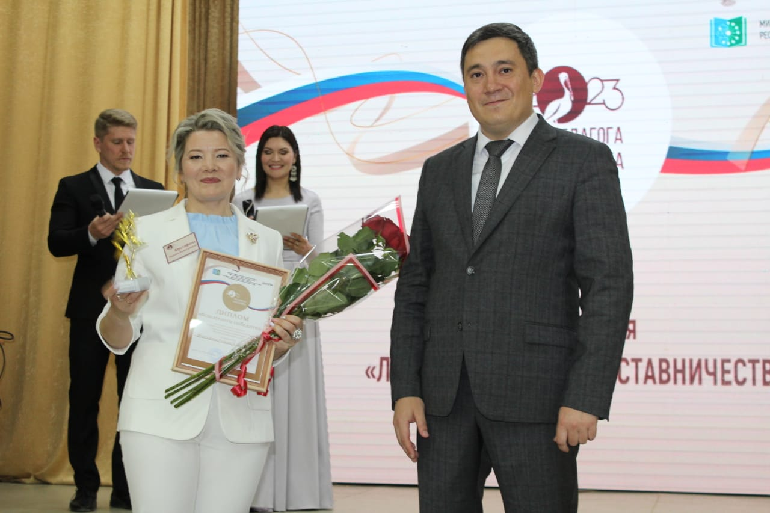
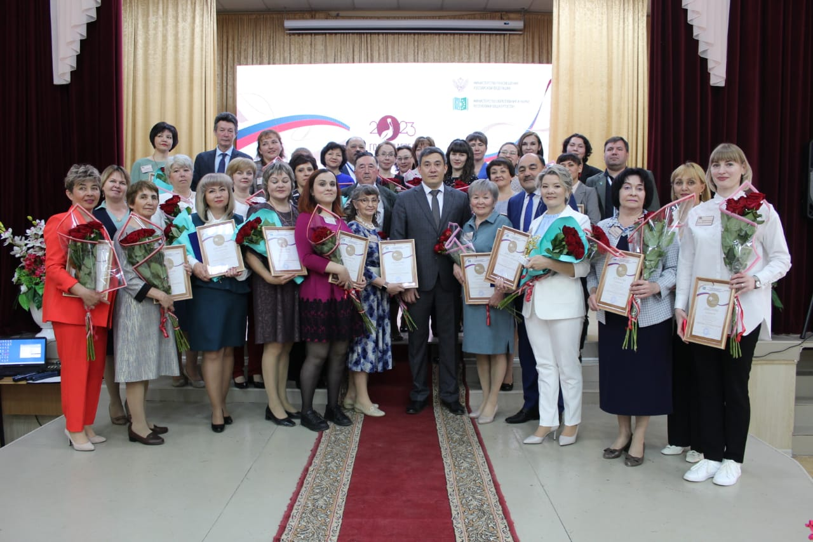
Победа-это миг,
а работа- вся жизнь!

